Slide 1
Тезисы к выступлению Бурмистровой Н.В. по методу проектов на уроках и внеурочной деятельности по математике.
В основе метода проектов лежит развитие познавательных навыков учащихся, умений ориентироваться в информационном пространстве. Работа над проектом развивает у детей творческое мышление, умение сравнивать, анализировать, стимулирует учащихся на решение одной или целого ряда проблем. Данный метод подразумевает достижение дидактической цели через детальную разработку проблемы (технологии), которая должна завершиться вполне реальным, практическим результатом. Продукт своего труда ребенок должен увидеть, осмыслить, применить в реальной практической деятельности. Чтобы добиться такого результата, необходимо научить детей самостоятельно мыслить, находить и решать проблемы, привлекая для этой цели знания из разных областей, уметь прогнозировать результаты и возможные последствия различных вариантов решения, умение устанавливать причинно-следственные связи.
Метод проектов всегда должен быть ориентирован на самостоятельную деятельность учащихся, индивидуальную, парную или групповую, то есть этот метод предполагает «определенную совокупность учебно-познавательных приемов, которые позволяют решить ту или иную проблему в результате самостоятельных действий учащихся с обязательной презентацией этих результатов» («Новые педагогические и информационные технологии в системе образования». Учебное пособие для студентов педагогических кадров\ Е.С. Полат. М.: издательский центр «Академия», 2003, стр.67)
Умение пользоваться методом проектов – показатель высокой квалификации преподавателя, его прогрессивной методики обучения и развития учащихся.

Slide 2
Использование метода проектов предусматривает определенную последовательность действий учителя на каждом этапе.
Первый этап: выбор темы проекта, его типа, количества учеников. Это может происходить разными способами. Учитель может сам определить тематику с учетом учебной ситуации по своему предмету и предложить его для обсуждения детям. Учащиеся обдумывают тему проекта, подбирают теоретический материал, а затем за круглым столом обсуждают вместе с учителем план работы над проектом, формулируют проблему, прогнозируют конечный результат, распределяют работу (если это парная работа или групповая).
Тематика проектов может быть предложна самими обучающимися, которые при этом ориентируются прежде всего на собственные интересы. Причем эти проекты чаще всего творческие, прикладные. Здесь учитель выступает в роли консультанта, идет совместное творчество учителя и ученика.
Тема проекта может быть определена социальным заказом. Здесь, на первом этапе уместен «Мозговой штурм» по решению поставленной проблемы, которую необходимо решить.
Второй этап: определение проблемы и вытекающих из нее задач исследования. Это может быть углубление знаний отдельных учеников или решение практического вопроса, актуального для повседневной жизни и, вместе с тем, требующего привлечения знаний учащихся не по одному предмету, а из разных областей, их творческого мышления, исследовательских навыков. Учитель в любом случае добивается от детей естественной интеграции знаний.
Третий этап: распределение задач по группам, обсуждение возможных методов исследования, поиска информации, творческих решений. Учитель вместе с детьми обсуждает преимущества и недостатки того или иного метода исследования, помогает детям выбрать наиболее оптимальные для данного конкретного случая.

Slide 3
Четвертый этап: самостоятельная работа участников проекта по своим индивидуальным или групповым исследовательским, творческим задачам. Учитель на протяжении всего этого времени консультирует детей, помогает оформить записи, ненавязчиво направляет их деятельность в нужное русло.
Пятый этап: промежуточные обсуждения полученных данных в группах и оформление данных материалов (видеофильм, альбом, доклад, презентация и другие). Роль учителя на данном этапе достаточно велика. Он приглашает на обсуждение других предметников, чьи советы могут помочь детям, советует, как лучше оформить работу и т.д. Здесь очень важно не подавить инициативу учащихся, дать им возможность прислушаться к советам старших и других участников обсуждения, но при этом сделать так, как они считают лучше.
Шестой этап: защита проектов, оппонирование. Учитель поддерживает ребят, пишет рецензию на работу, вместе с детьми готовит защиту проекта, продумывает ответы на возможные вопросы.
Седьмой этап (заключительный): коллективное обсуждение, экспертиза, результаты внешней оценки, выводы. Учитель разделяет с ребятами не только успех, но и те замечания, которые они получили от независимых, оппонентов, продумывает с детьми дальнейшую судьбу данной работы (где ее можно применить, в каком конкурсе поучаствовать и т.д.)
В результате этой работы учитель не столько передает ученикам сумму тех или иных знаний, сколько учит приобретать эти знания самостоятельно, уметь пользоваться этими знаниями для решения новых познавательных и практических задач.

Slide 4
Дети учатся работать в разнообразных группах, исполняя роль лидера, то исполнителя, то есть развиваются коммуникативные навыки и умения; учатся аргументировано отстаивать свою точку зрения, пользоваться исследовательскими методами, собирать необходимую информацию, факты, уметь их анализировать с разных точек зрения, выдвигать гипотезы, делать выводы и заключения.
Учитель в данной ситуации осваивает технологию сотрудничества, повышает свое профессиональное мастерство, авторитет у учеников и их родителей. Выпускник школы оказывается более приспособленным к жизни, умеющим адаптироваться к изменяющимся условиям, ориентироваться в разнообразных ситуациях, работать в различных коллективах, а значит, быть успешным в наше столь неспокойное время.
Я использую проекты на уроках математики и во внеурочное время с 2004 года. В 5-х классах мы делаем мини-проекты. Это могут быть индивидуальные работы и групповые. Сочиняем ребусы и рисуем их на альбомных листах, логические задачи, математические сказки. В 6-х классах делаем математические кроссворды, рисуем на координатной плоскости с помощью точек по темам: «Зоопарк на координатной плоскости», «Мой сад», «Звездное небо» и др. В 7 и 8 классах сочиняем математические сказки и делаем кроссворды. Особенно интересно это проходит на уроках геометрии. На координатной плоскости мы продолжаем рисовать уже с помощью построения кусочно-линейной функции. В 9-10 классах рисуем на координатной плоскости, используя логарифмическую, показательную, квадратичную функции и моделируем многогранники.

Slide 5
Из многих мини-проектов часто получаются большие проекты, которые мы защищаем на научном обществе занимаем призовые места, становимся победителями. С 2004 года мои ученики становились призерами 8 раз, 6 раз – победителями. Одна работа «Звездчатые многогранники» стала победителем в областном конкурсе, а «Математический кроссворд» заняла 2 место во всероссийском конкурсе «Паганель»
Я считаю, что направленность метода проектов на результат позволяет учителю помочь каждому участнику проектной деятельности почувствовать свою значимость как творца, научить детей работать творчески, проявлять инициативу, исследовательские навыки.

Slide 6
МБОУ Захаровский СОШ
Метод проектов и математика
Учитель математики Бурмистрова Наталья Викторовна

Slide 7
Метод проектов
В настоящее время метод проектов – это способ достижения
дидактической цели через детальную разработку проблемы
(технологию), которая должна завершиться вполне реальным, ося-
заемым практическим результатом (продуктом) , оформленным тем
или иным образом. Важно, что этот результат можно увидеть,
осмыслить, применить в реальной практической деятельности, что
обязательно принесет ребенку чувство удовлетворения, столь не-
обходимое при нацеленности воспитательного процесса на фор-

Slide 8
Виды проектов
Самостоятельная деятельность школьников реализуется через
индивидуальную, парную, групповую работу, которую они выпол-
няют в течение определенного отрезка времени.
Учащийся получает сферу для реализации потребности экспе-
риментировать, определяет границы своих возможностей, как фи-
зических, так и интеллектуальных, начинает понимать то место,
которое оказывается для него наиболее подходящим при работе в
команде, что является особенно актуальным на современном этапе
развития общества.

Slide 9
Этапы выполнения проектов

Slide 10
ПОДГОТОВИТЕЛЬНЫЙ ЭТАП
На первом подготовительном этапе требуется основная по-
мощь учащимся. На этом этапе происходит осмысление проблемы
, определение цели и постановка задач:
Ответ на вопрос: «Зачем я собираюсь делать этот проект?»,
позволит сформулировать цель работы.
Ответ на вопрос: «Что для этого следует сделать?» опреде-
лит задачи работы. Причем необходимо помнить, что задач в наи-
более типичном варианте должно быть три: информационная,
практическая и способствующая либо формированию мировоззре-
ния, либо широкому распространению полученных результатов ра-
боты.

Slide 11
Вопрос: «Как это делать?» способствует поиску методов, ко-
торые помогут в решении задач. Соответственно, под каждую за-
дачу должно быть не меньше одного способа ее решения.
Вопрос: «Чего хотим добиться?» поможет представить ожи-
даемый результат.
Затем следует помочь с формулировкой темы проекта: «Как ко-
рабль назовут, так он и поплывет!»

Slide 12
При выборе темы необходимо учитывать основные требования:
1) значимость проблемы, требующей для своего решения ин-
тегрированного знания и исследовательского поиска;
2) практическая, теоретическая, познавательная значимость
предполагаемых результатов;
3) самостоятельная (индивидуальная, парная, групповая) деятельность
Можно внести те или иные коррективы, или
определиться с тем, что все выстроено логично и грамотно и можно
приступать к работе над проектом в полной мере.
Начинается сбор информации.

Slide 13
Основной этап
Основной этап включает основной объем работы и занимает по
времени приблизительно 70-80%. Здесь осуществляется полностью
необходимая рутинная работа, позволяющая получить статистиче-
ски достоверные данные и произвести их анализ.
Задания должны соответство-
вать индивидуальному уровню, на котором находится каждый
участник проекта. Необходимо помочь каждому определиться с
конкретной темой, посоветовать, на что обратить внимание и как
представить свои результаты.
Именно здесь происходит основная работа учителя со своими
учениками, обсуждаются промежуточные результаты, корректи-
руются ошибки.

Slide 14
Заключительный этап
Заключительный этап содержит учет и оценку работы, фик-
сацию выводов как итог коллективного обсуждения и анализа,
отчет на общем собрании.

Slide 15
ребусы
По 2 л 7 я 100 лб 100л г
К т
Т л а
Д К
Д К
Подвал, семья, столб, стол,
Гроза, точка, луч, круг, куб, корень.
?

Slide 16
Арифметические ребусы
Заменить каждую букву (фигуру) цифрой, чтобы получилось верное математическое равенство.
Трюк
+трюк
цирк
Песок
+ вода
оазис
Коля
+ оля
Ля
Я
2222
9
+
3 0 6 2 1 6
17
35
25
Узнай название птицы, которая дает прогноз погоды безошибочно.
4,5: 0,18; 31,5:1,5; 420:28; 36:8; 210:1,5;
60:2,6; 42,5:2,5; 49:1,4
г
ф
о
15
а
н
24
и
м
4260+4260=8520
59068+3642=62710
1573+573+73+3=2222
фламинго
л
140
45
21

Slide 17
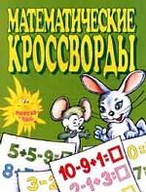

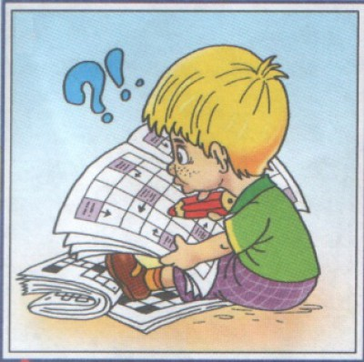
МАТЕМАТИЧЕСКИЙ КРОССВОРД

Slide 18
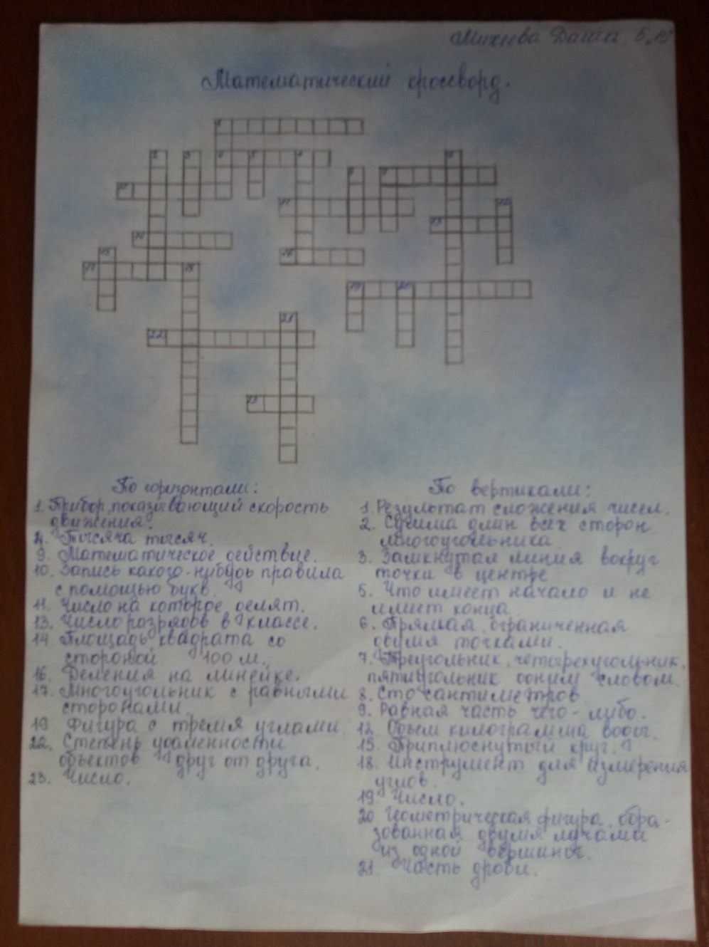

Кроссворды одноклассников
Михеевой Дарьи

Slide 19

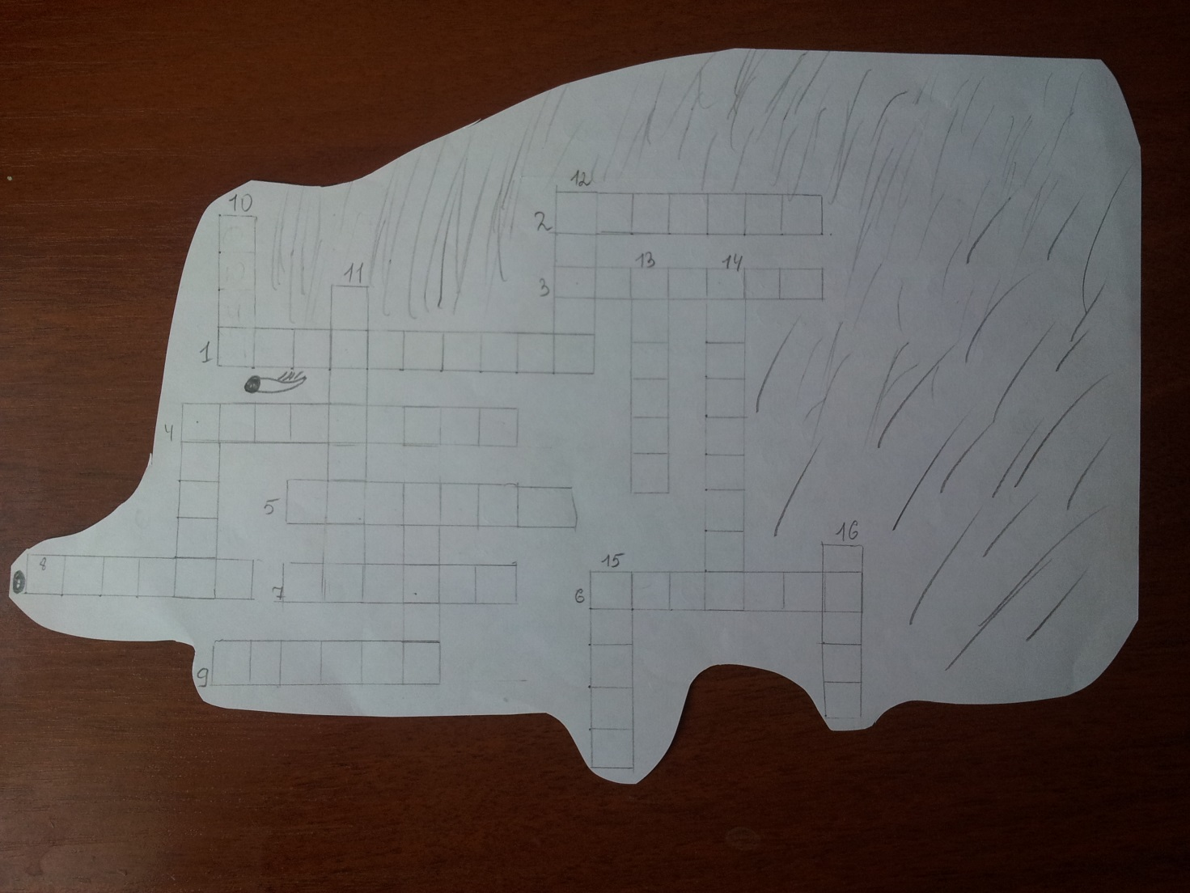
Кроссворды одноклассников
Яломыст Дмитрия

Slide 20
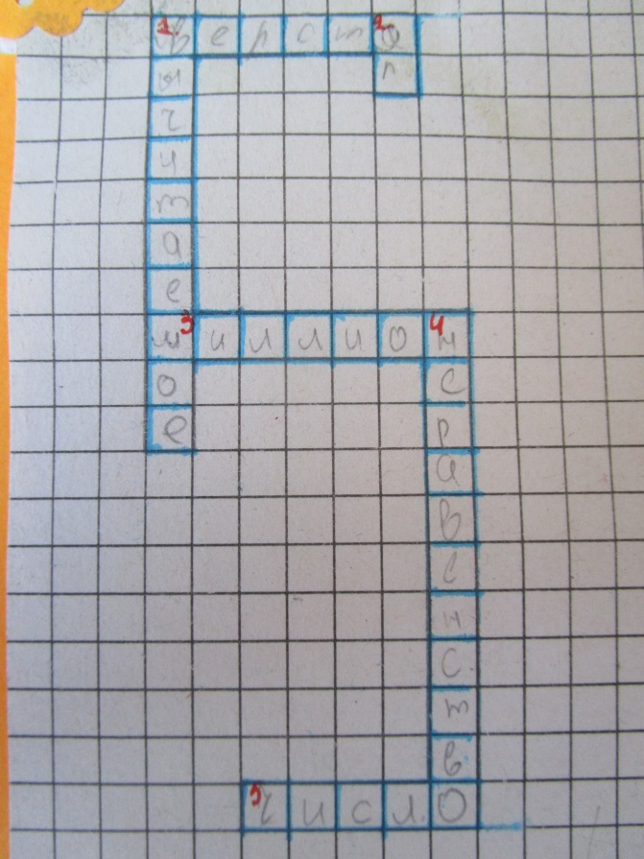
Мой кроссворд
По горизонтали: 1. Древняя мера длины. 3. Число с 6-ю нулями. 5. Величина, при помощи которой производится счет
По вертикали 1. Число, которое вычитают. 2. Единица земельной площади равна 100м в квадрате. 4. Результат сравнения двух чисел.

Slide 21

Проект
Создание книги орнаментов в стиле русского народного творчества с помощью геометрических преобразований
Выполнила: ученица 10 класса Фоченкова Дарья
Научный руководитель: Бурмистрова Наталья Викторовна

Slide 22
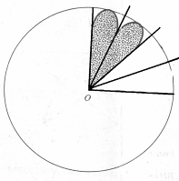
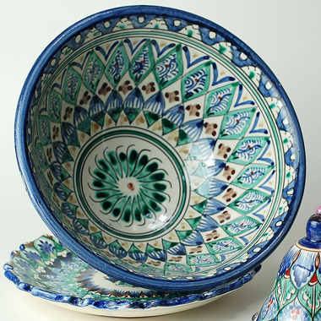


МАТЕМАТИЧЕСКИЕ ПРИНЦИПЫ ПОСТРОЕНИЯ ОРНАМЕНТОВ
построение розеток с помощью деления окружности на
равные части и симметричного отображения деталей
орнамента

Slide 23
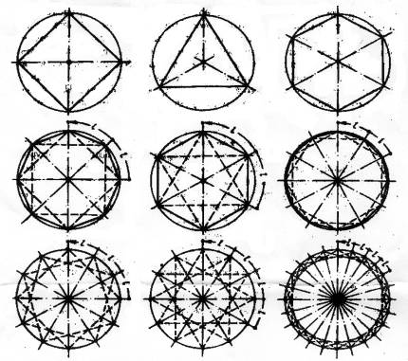
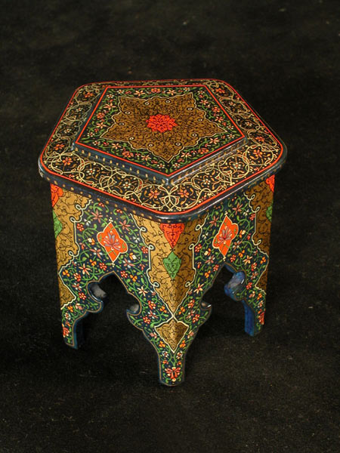
МАТЕМАТИЧЕСКИЕ ПРИНЦИПЫ ПОСТРОЕНИЯ ОРНАМЕНТОВ
В герихах геометрический орнамент получают путем вращения квадрата, треугольника, шестиугольника вокруг центра на определённый угол.

Slide 24
Модульное Оригами – создание фигуры
Выполнила:
Померко Елизавета
Учащаяся 5 «Б» класса
Руководитель:
Бурмистрова Наталья Викторовна

Slide 25
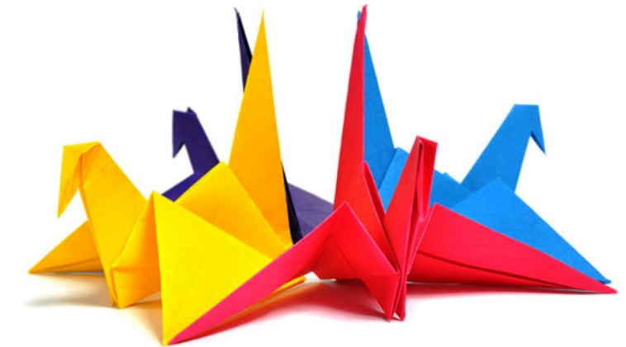
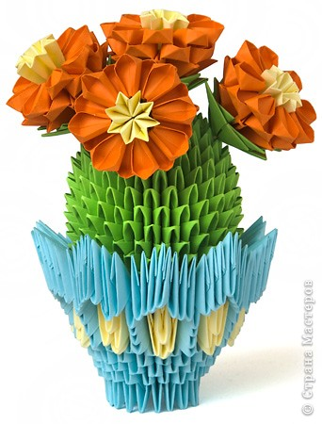
Виды оригами:
Классическое
Модульное

Slide 26
Конструирование многогранника
Додека-додекаэдр
Выполняли:
Леонова С.А.
Прыткова А.Н.
Спивак М.С.
Ваницкий А.А.
Научный руководитель:
Бурмистрова Н.В.

Slide 27
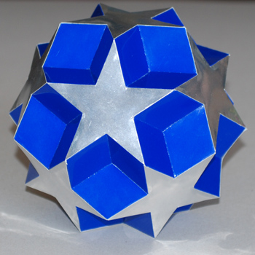
Додека-додекаэдр
Додека-додекаэдр имеет следующие характеристики:
Грани: – 12 пятиконечных звезд и – 60 четырехугольников
Вершины: – 90
Ребра: – 120

Slide 28
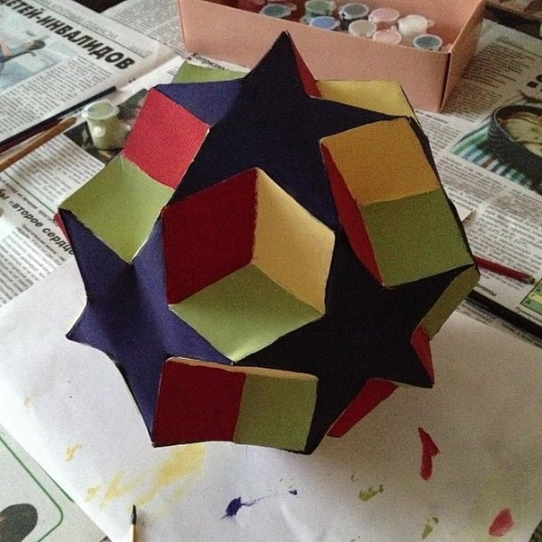

Slide 29
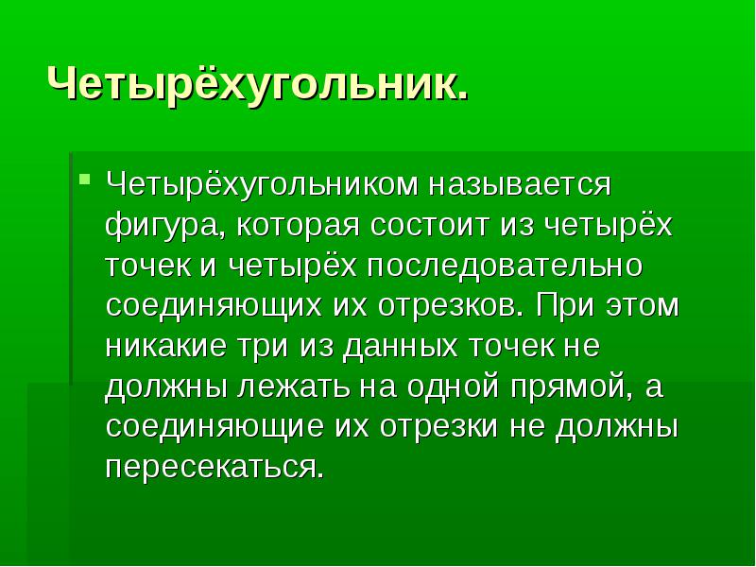

четырехугольники в окружающем нас мире

Slide 30
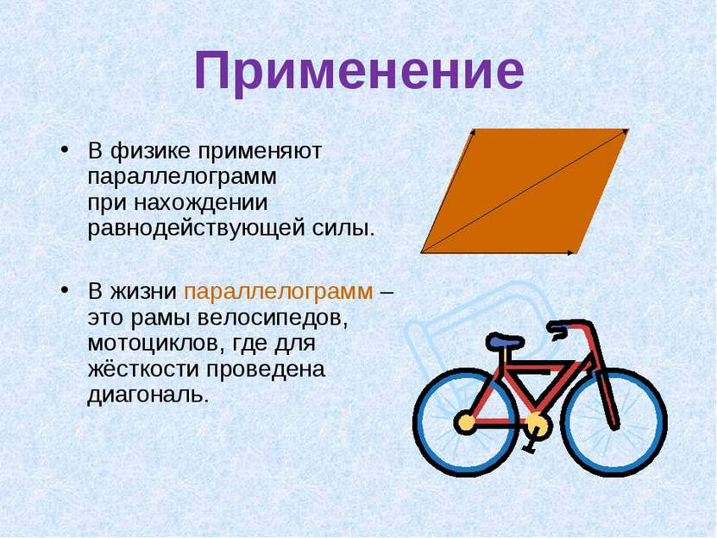
параллелограмм

Slide 31
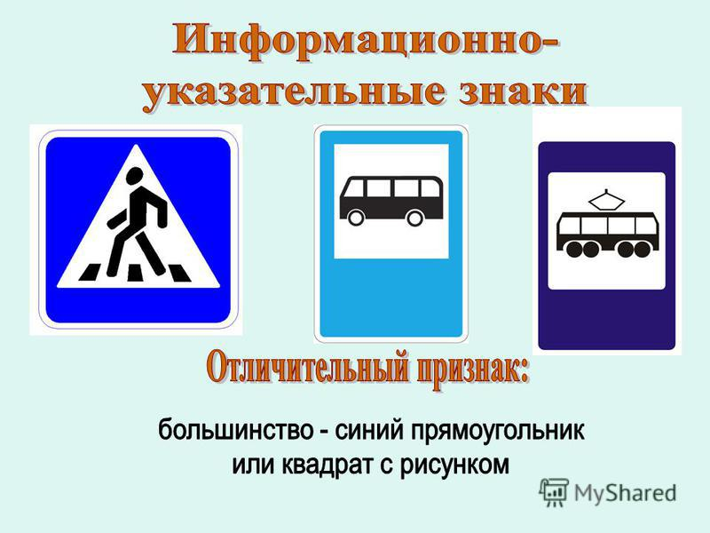

Slide 32
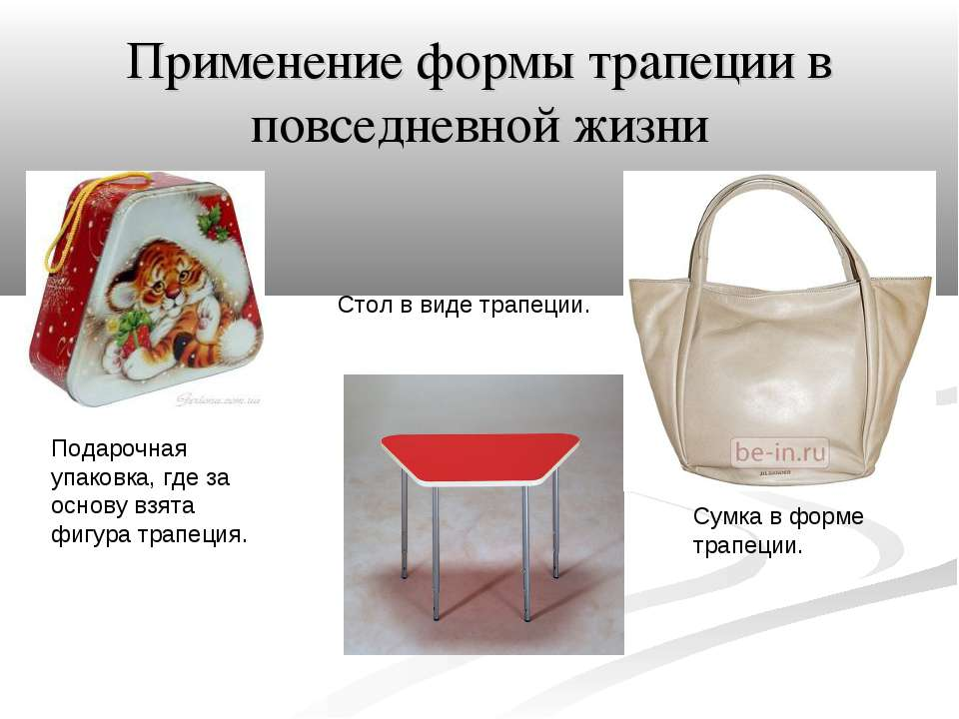
трапеция

Slide 33
Я считаю, что направленность метода проектов на результат позволяет учителю помочь каждому участнику проектной деятельности почувствовать свою значимость как творца, научить детей работать творчески, проявлять инициативу, исследовательские навыки.

